Slide 1
OLYMPIÁDA DĚTÍ A MLÁDEŽE

Slide 2
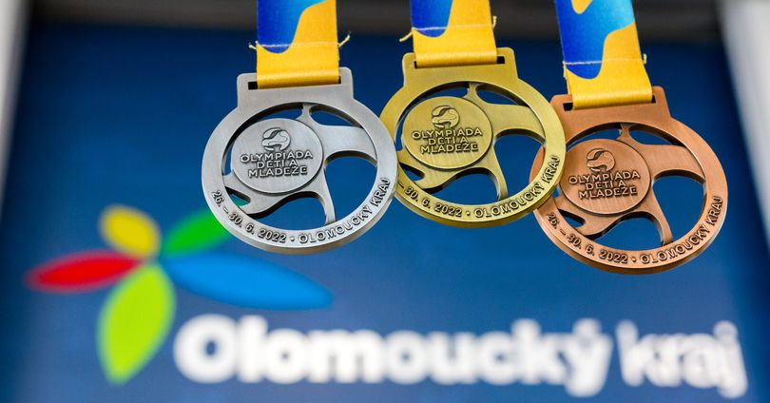
ODM 2022 OLOMOUCKÝ KRAJ
26. 6. - 1. 7. 2022
26. 6. v 18h, Andrův stadion Olomouc - Slavnostní zahajovací ceremoniál
26. 6. v 11h, NH hotel Olomouc - Konference na podporu sportování mládeže
Náročná jednání s NSA o podpoře a její použití
Poslední týdny příprav / výzva pro kraj
4. 5. a 20. 6. tiskové konference

Slide 3
ODM 2023, KRÁLOVÉHRADECKÝ KRAJ
22. – 27. 2. 2023
Přípravy v plném proudu
13. 5. slavnostní podpis smlouvy za účasti médií
Specifika 2023:
20. ročník olympiády dětí a mládeže
bydlení po výpravách
běžecké lyžování nevidomých

Slide 4
KANDIDATURY ODM 2024 a 2025
ODM 2024: Jihočeský kraj
ODM 2025: Moravskoslezský a Plzeňský kraj
Květen – jednání se všemi 3 kandidáty k jejich podaným přihláškám
Potvrzení pořadatelství vybraných krajů VV ČOV: červen / září 2022

